Slide 1
Освещение и сигнализация
ГККП «Индустриально-технический колледж г.Степногорск»
Преподаватель Спецдисциплин: Молдабеков А.М.
Предмет: спецтехнология
Группа: 1-АК-19

Slide 2
Содержание
Освещение и сигнализация.
Неисправности приборов освещения и сигнализации.

Slide 3
Освещение и сигнализация.
Безопасная работа на автотранспорте, будь это трактор, автомобиль или комбайн невозможна без приборов освещения и сигнализации. В ночное время и в темное время суток необходимо освещать путь движения, кабину, щиток приборов, обозначать габаритные размеры машины. К приборам освещения относятся фары, фонари, подфарники, лампы освещения приборов, кабины, номерного знака и их выключатели.
Фара служит для освещения участка пути, находящегося впереди движущейся машины.
Фара (рис. 1) состоит из корпуса 5, отражателя 1, рассеивающего стекла 3, ободка 8, токоподводящих проводов 7 и патрона 6 с лампой 2. Рассеивающее стекло, отражатель и лампа образуют оптический элемент, который соединен с ободком пружинными защелками, а ободок - с корпусом соединительным винтом. Оптический элемент, кроме того, прикреплен к основному корпусу фары пружинами и регулировочными винтами 4.

Slide 4
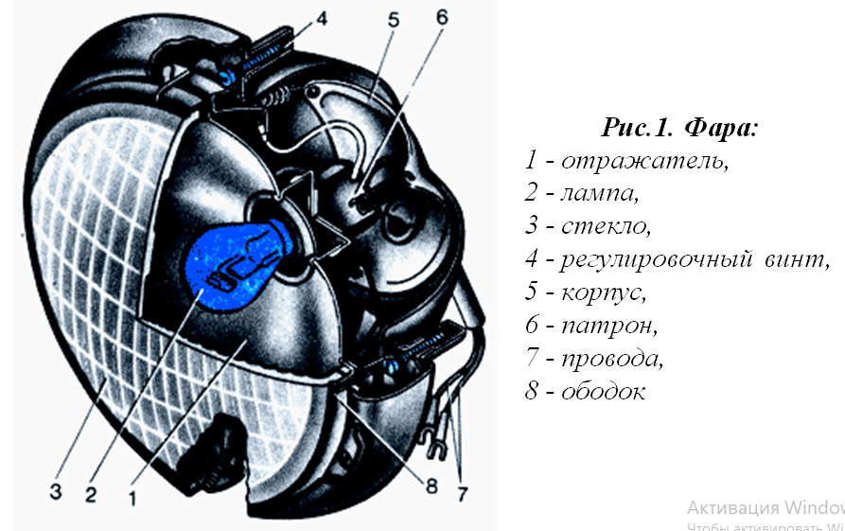

Slide 5
Отражатель направляет световой пучок и отражает свет. Внутренняя поверхность отражателя отполирована, покрыта лаком и тонким слоем алюминия или хрома. Рассеивающее стекло необходимо для уменьшения ослепляющего действия светового пучка, поэтому оно имеет снаружи выпуклую форму, а с внутренней стороны - светопреломляющие выступы. Выступы расположены так, чтобы получающееся световое пятно было эллипсовидной формы и направлено вниз. Для правильной установки на стекле отлито обозначение «Верх».
К отражателю приклепан патрон лампы с тремя Г-образными вырезами, в которые входят выступы карболитовой крышки. Внутри крышки предусмотрено отверстие для токоподводящего провода. Пучок света в фарах можно регулировать винтом 4, изменяющим положение оптического элемента, или поворотом фары на сферическом шарнире.
Источником света в приборах освещения служит электрическая лампа, состоящая из металлического цоколя, контактов, стеклянного баллона и вольфрамовых нитей накаливания.

Slide 6
Лампы (рис. 2) могут быть одноконтактные и двухконтактные. Внутри стеклянного баллона одноконтактной лампы помещена нить накаливания один конец, которой припаян к цоколю («масса»), а другой выведен к изолированному контакту на торце цоколя Двухконтактная лампа имеет две нити, одни концы которых выведены к двум изолированным контактам на торце цоколя, другие припаяны к цоколю. Применяют также двухконтактные лампы с экраном, который в сочетании с рассеивающим стеклом обеспечивает смещение пучка света вправо и вниз, что уменьшает ослепляемость водителей встречных машин.
В зависимости от наполнения баллона различают пустотные и газонаполненные лампы. Лампы силой света от 3 кд и выше выпускают только газонаполненными. В качестве наполнителей применяют инертные газы (аргон, ксенон, криптон) или их смеси (обычно 96% аргона и 4% азота). В фарах преимущественно устанавливают двухнитевые (двухконтактные) лампы для дальнего и ближнего света. В фарах грузовых автомобилей нить дальнего света обычно создает световой пучок силой 50 кд, а ближнего - 40 кд, в современных тракторах и комбайнах - соответственно 50 и 21 кд.

Slide 8
Габаритные фонари служат для светового обозначения габаритных размеров машины в условиях плохой видимости и для подачи светового сигнала перед поворотом. Свет габаритных фонарей должен быть виден на расстоянии не менее 100м.
Передний габаритный фонарь, или подфарник (рис. 3, а), состоит из корпуса 3, рассеивателя 6, ободка 7, двухнитевой лампы 4 с патроном и токоподводящего провода. Двухнитевая лампа имеет нить, вырабатывающую свет силой 21 кд, которая служит для подачи светового сигнала перед поворотом, и нить, вырабатывающую свет силой 6 кд, - для габаритного освещения. Для замены лампы в подфарнике достаточно вывернуть соединительный винт и снять рассеиватель.

Slide 9
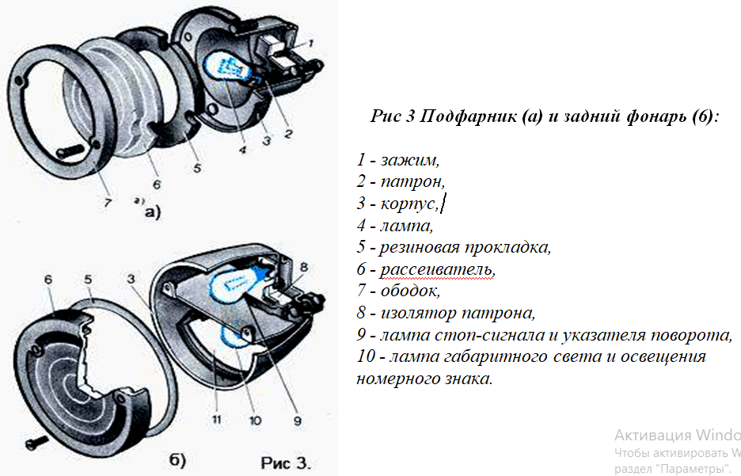

Slide 10
Задний габаритный фонарь (рис. 3, б) используют как задний указатель поворота. Он состоит из корпуса, рассеивателя, ободка и двух патронов с лампами. Корпус фонаря разделен перегородкой на две части. В нижней части фонаря установлена лампа 10 силой света 3 кд Она служит для обозначения габаритов машины ночью при стоянках и движении, а также для освещения номерного знака. В верхней части фонаря установлена лампа силой света 21 кд. Она загорается при нажатии на педаль тормоза и служит для предупреждения водителей сзади идущего транспорта о торможении (свет «Стоп»), а также используется для указания направления поворота машины. Фонари имеют рассеиватель 6 рубинового цвета, который одновременно служит отражателем света.

Slide 11
Указатель поворотов (рис. 4, а) предназначен для предупреждения о предстоящем маневре трактора или автомобиля. В него входят сигнальные лампочки, переключатель и прерыватель (реле). Наибольшее распространение получил электромагнитный прерыватель тока. Прерыватель (рис. 4, б) состоит из сердечника 3 с обмоткой, двух якорьков, двух пар серебряных контактов 1, нихромовой струны 4 и резистора 7. Левый якорек 5 с контактами замыкает и размыкает цепь сигнальных ламп, а правый дополнительный якорек 2 с контактами подает сигнал на контрольную лампу, расположенную на щитке приборов.
Соответствующая сигнальная лампа в подфарнике и заднем фонаре включается переключателем, размещенным на рулевой колонке. При включении указателя поворота переключателем замыкается цепь сигнальных ламп 11. Ток поступает от источника тока через левый якорек 5, нихромовую струну, резистор и обмотку якоря на сигнальные лампы. Контакты при этом разомкнуты. Поскольку ток проходит через резистор и струну, нити накала сигнальных ламп горят неполным светом.

Slide 12
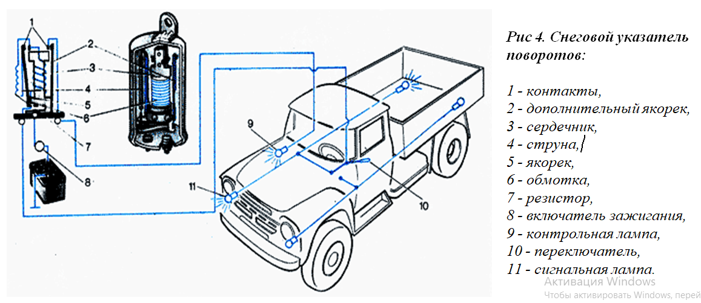

Slide 13
При прохождении тока по нихромовой струне 4 последняя нагревается и длина ее увеличивается. Это дает возможность магнитному полю сердечника притянуть левый якорь к сердечнику и замкнуть контакты. При замкнутых контактах ток в цепи контрольных ламп проходит от источника тока через левый якорек и обмотку сердечника, минуя резистор и струну. Нити ламп при выключенном из цепи резисторе горят полным (ярким) светом. Обесточенная струна 4, охлаждаясь, укорачивается и размыкает контакты. При этом накал нити контрольных ламп уменьшится. Пока включен указатель поворота, контакты будут замыкаться и размыкаться, а следовательно, и лампы мигать 70-100 раз в 1 мин. Одновременно с основным якорьком магнитное поле сердечника 3 притягивает к себе дополнительный якорек 2, который через дополнительные контакты включает в цепь контрольную лампу 9 указателей поворота. После размыкания левых контактов сила тока в обмотке сердечника уменьшается и правые контакты размыкаются.

Slide 14
Звуковой сигнал (рис. 5) - электромагнитный, вибрационного типа. Он состоит из корпуса Ш-образного сердечника с обмоткой 4 (электромагнита), стальной мембраны 8, якоря 7 и прерывателя 6. Обмотка электромагнита соединена в электрическую цепь с аккумуляторной батареей через кнопку, расположенную на рулевом колесе. В неработающем сигнале контакты прерывателя сомкнуты. Параллельно контактам прерывателя установлен конденсатор 2, предупреждающий их подгорание.
Нажимая на кнопку 11 сигнала, замыкают цепь. Электрический ток, проходя по обмотке, намагничивает сердечник 3, который притягивает якорь 7. Перемещение якоря вызывает размыкание контактов прерывателя. Ток перестает поступать в обмотку сердечника. Сердечник размагничивается, а якорь под действием упругой мембраны 8 занимает прежнее положение. Затем контакты снова смыкаются, и ток идет по обмотке сердечника. Пока нажата кнопка сигнала, контакты размыкаются и замыкаются, а мембрана колеблется, издавая звук. Тон звука изменяют регулировочным винтом 5, расположенным на корпусе сигнала.

Slide 15
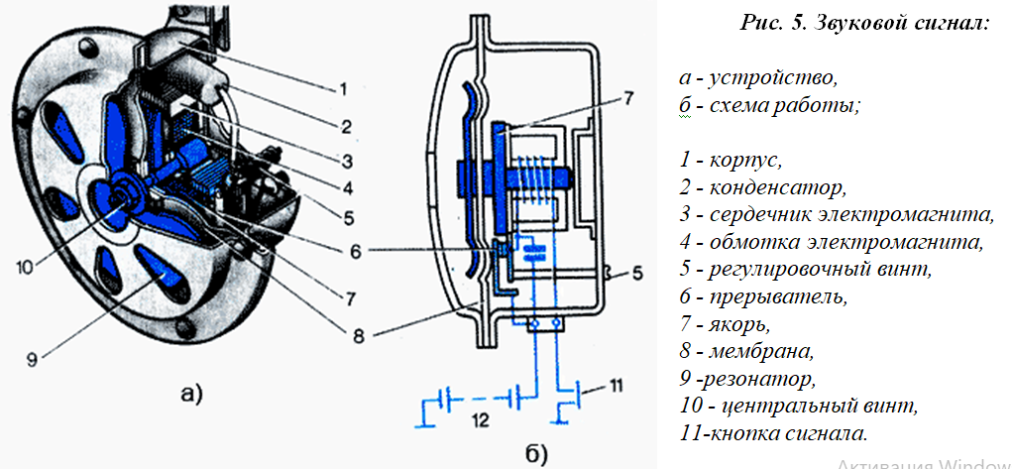

Slide 16
Неисправности приборов освещения и сигнализации.
Основные неисправности, возникающие в фарах, - это слабый накал ламп или его отсутствие. Отсутствие накала возможно в результате обрыва в цепи, перегорания нитей в лампе. Загрязнения поверхности отражателя и ослабления контактных соединений могут быть причинами недостаточного света.
Неисправностью указателя поворотов является отсутствие мигающего света в результате обрыва струны или приваривания контактов. Неисправный указатель поворотов заменяют.
Характерные неисправности сигнализаторов: отсутствие света в сигнальных лампах и звука в звуковом сигнале, замыкание проводов на «массу».

